Slide 1
LinkedIn pro byznys
1. den

Slide 2
Kryštof Kopecký
10 let na vedoucích a manažerských pozicích
4 roky konzultant, lektor, mentor
Zakladatel Call on me s.r.o. – efektivní B2B telemarketing
Registrace na LinkedIn 2016
Od roku 2020: Linked Akademie
Přes 9.000 spojení na LinkedIn
80% zákazníků pro konzultace z LinkedIn
60 % zákazníků pro LinkedIn vzdělávání, strategie, profil z LinkedIn
https://www.linkedin.com/in/krystof-kopecky/

Slide 3
Linked Akademie byla založena v roce 2015 Janou Bártíkovou s cílem naučit firmy a podnikatele vytěžit LinkedIn byznysový potenciál a přeměnit ho ve zdroj svých zákazníků 5 lektorů a konzultantů, desítka copywriterů a lidí v zázemí NAUČÍME VÁS TO: Děláme veřejné a firemní workshopy, kde učíme firmy a podnikatele, jak získávat zákazníky na LinkedIn POMŮŽEME VÁM: Konzultujeme a mentorujeme ve firmách i individuálně, pomáháme vytvářet funkční LinkedIn strategie pro byznys a úspěšně je realizovat UDĚLÁME TO ZA VÁS: Přebíráme komplexní správu LinkedIn osobních profilů a firemních stránek. Vytváříme a publikujeme obsah, rozšiřujeme síť spojení, generujeme leady
WEB: https://www.linkedakademie.cz/ LinkedIn: https://www.linkedin.com/company/linked-akademie/

Slide 4
Co nás čeká?
DEN 1:
DEN 2:
LinkedIn Big Picture
Strategie a tři pilíře prodeje
Excelentní LinkedIn profil
Next steps
Velká a kvalitní síť spojení
Obsah, komunikace a vztahy
Lead management
Next steps

Slide 5
Pravidla workshopu:
Zapnutá kamera po celou dobu
Vypnutý mikrofon, když nemluvím
Zapisování si poznámek do pracovního sešitu (prostor pro poznámky, komentáře k dokumentu)
Otázky sem patří!

Slide 6
1. LINKEDIN BIG PICTURE

Slide 7
Poznámky:

Slide 11
80 % B2B leadů
Platforma pro spolupráci
Složení členské sítě a její cíle
Zacílení
Důvěryhodnost

Slide 12
ZNÁT
LÍBIT SE
VĚŘIT
LEAD/ ZÁKAZNÍK

Slide 13
V čem je rozdíl?
OSOBNÍ LinkedIn PROFIL
FIREMNÍ STRÁNKA na LinkedIn
Základní nástroj každého uživatele LinkedIn
Osobní profesní prezentace
Síť spojení
Budování osobní značky
Mohu propojit s firemním profilem
Psaní příspěvků, články, ankety, stories…
Obsah je primárně zobrazován ve feedu uživatelů
Nemůže využít placenou reklamu
Potřebuji jen v určitých případech
Prezentace a budování značky firmy (projektu, značky)
Získávání sledujících (followers)
Komunikace se sledujícími pod jménem firmy
Těžší cesta k získávání sledujících, nižší dosah příspěvků
Můžete využít placenou reklamu
Doporučení: propojit s profily ambasadorů

Slide 14
3 pilíře prodeje na LinkedIn
PRODEJ
PROFIL
01
SÍŤ SPOJENÍ
02
BUDOVÁNÍ ZNAČKY
03
CÍL A STRATEGIE

Slide 15
3. EXCELENTNÍ LinkedIn PROFIL

Slide 16
K zamyšlení:
Pro koho tvořím LinkedIn profil? Co má způsobit?

Slide 17
Jazyk profilu

Slide 18
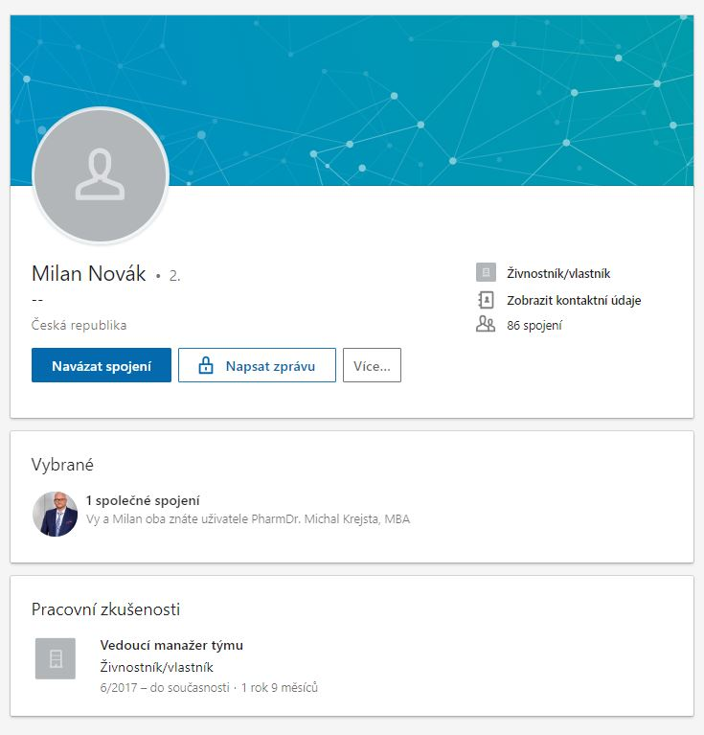
Co říká tento profil?

Slide 19
Úkol:
Co by měl o vás říkat váš osobní LinkedIn profil?

Slide 20
Hlavička profilu

Slide 21
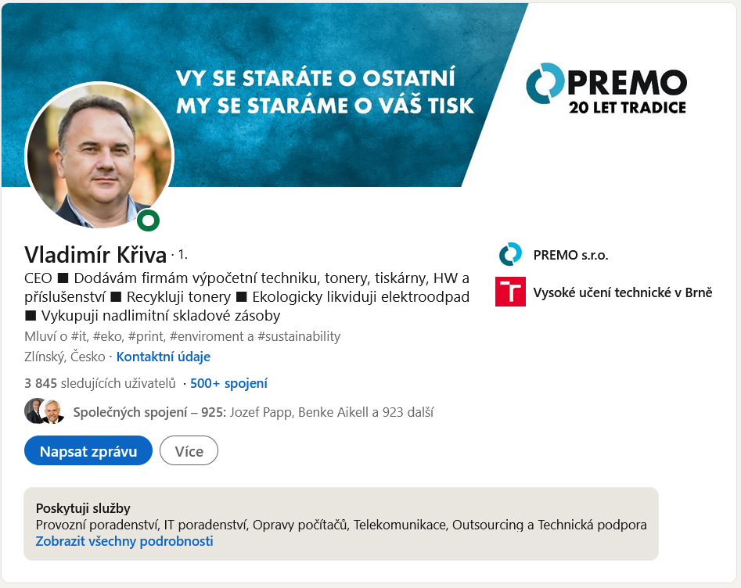
Co všechno obsahuje Hlavička
Moje profesní představení:

Slide 22
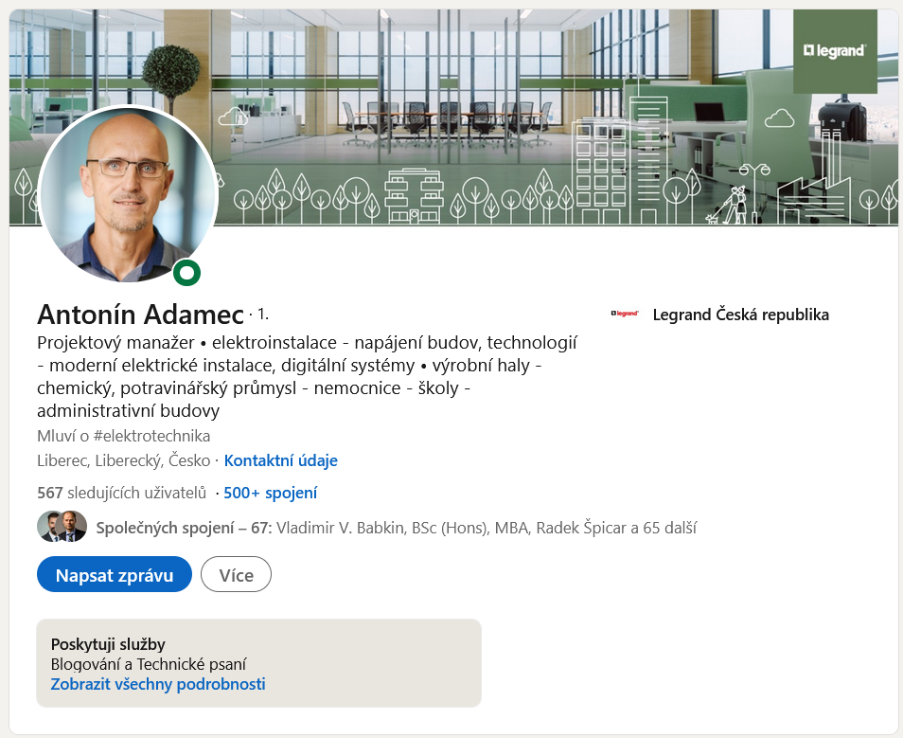
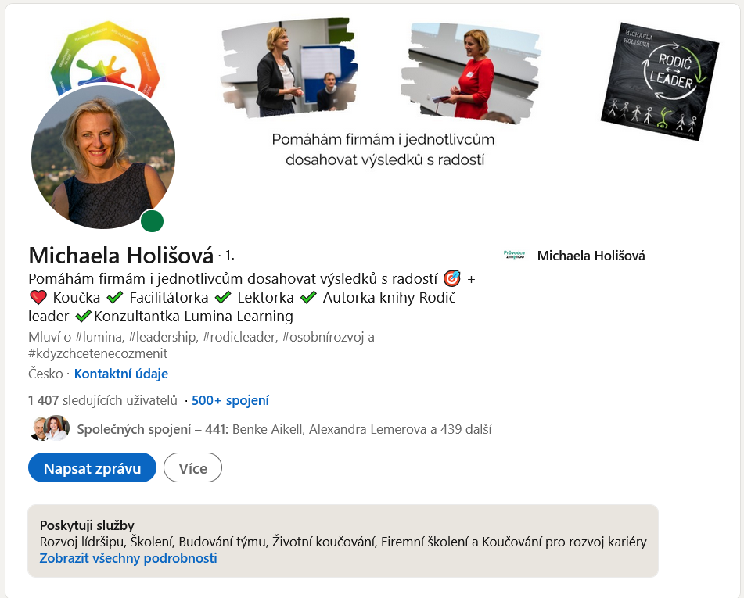
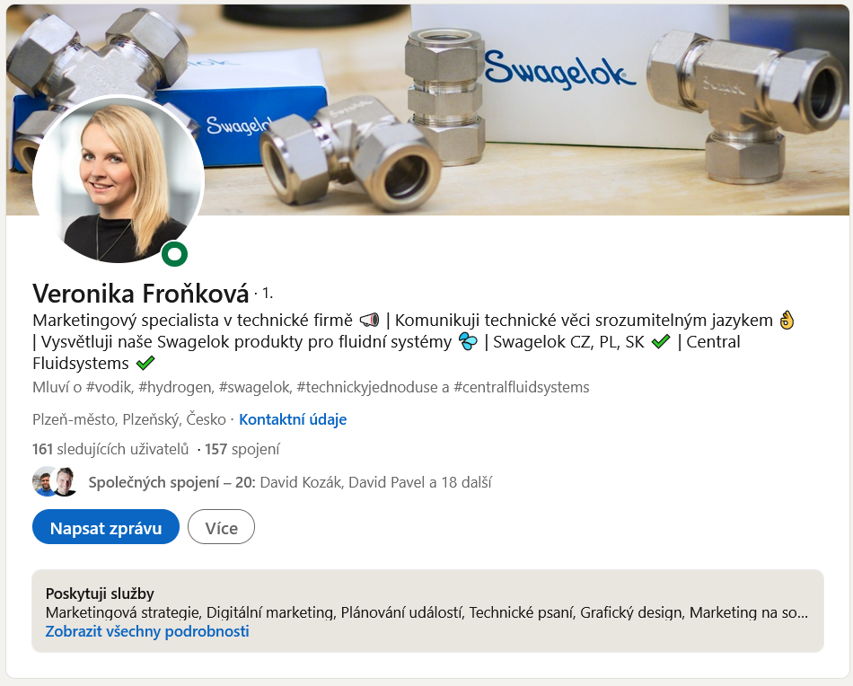
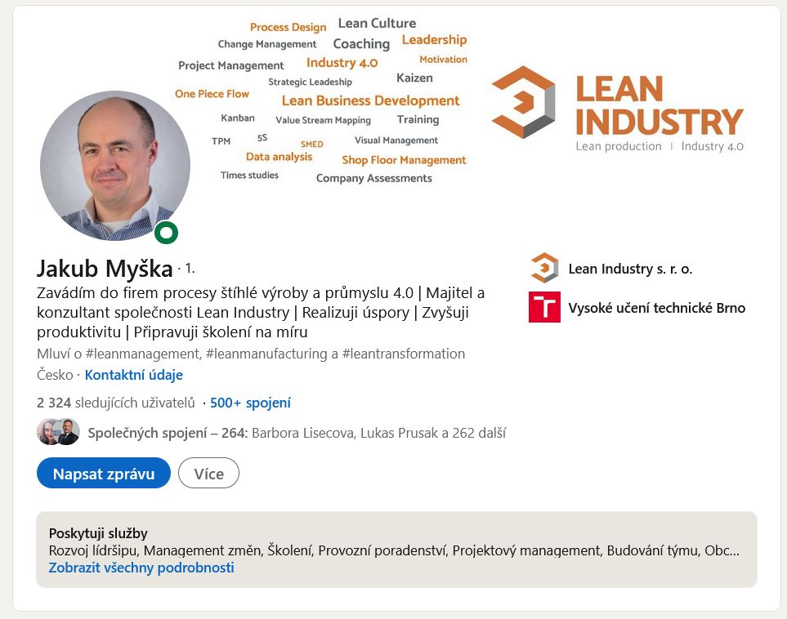

Slide 23
O mně

Slide 24
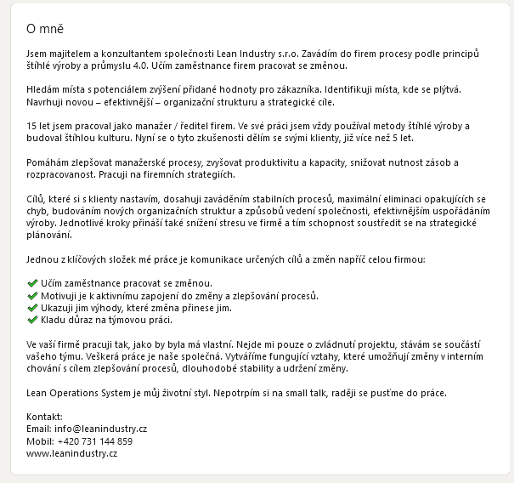
Sekce O mně
Co uvedu do sekce O mně:

Slide 25
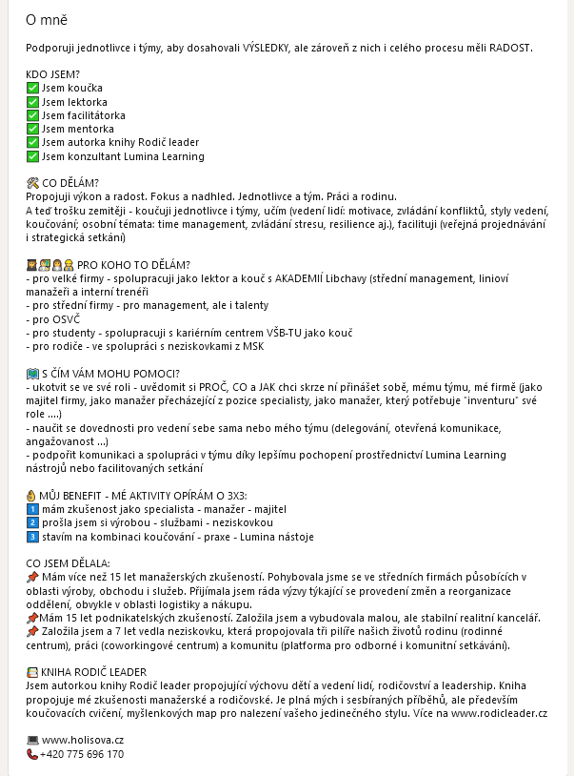
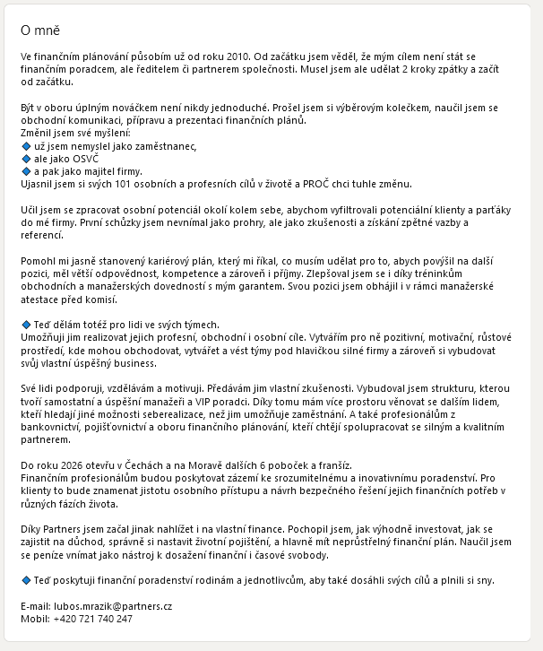
Sekce O mně

Slide 26
Vybrané

Slide 27
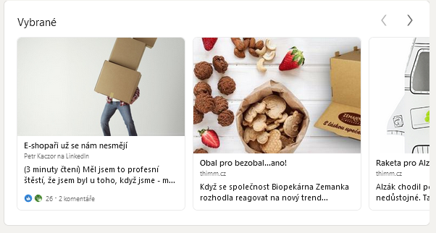
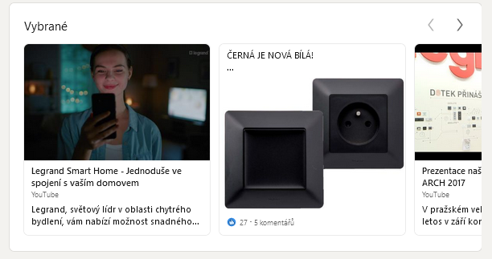
Co obsahuje Vybrané
Nápady k sekci Vybrané:

Slide 28
Pracovní zkušenosti

Slide 29
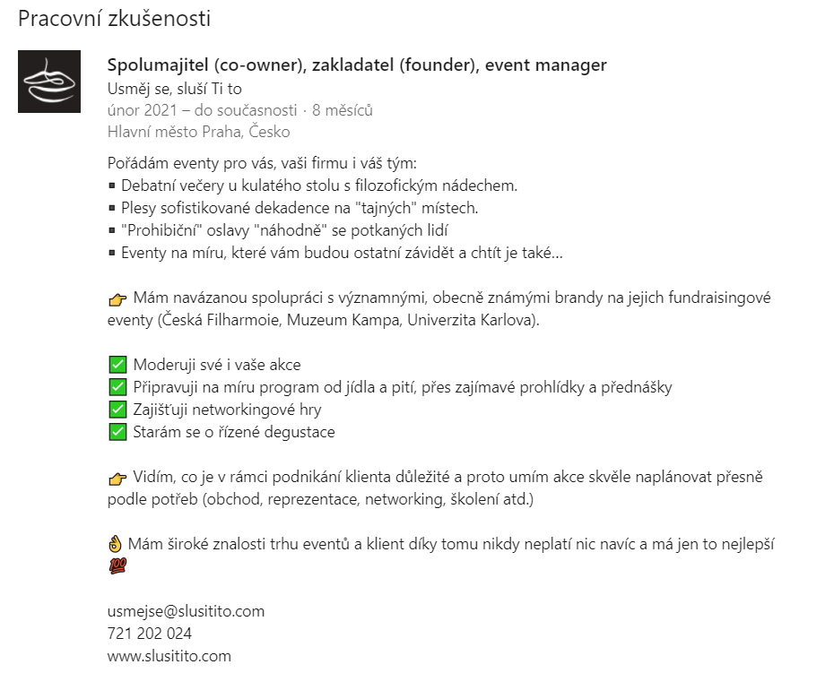
Pracovní zkušenosti
Co se dozvídám o tomto profíkovi?

Slide 30
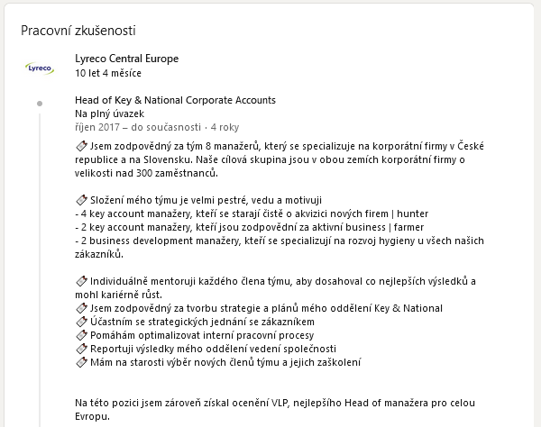
Pracovní zkušenosti
Co se dozvídám o tomto profíkovi?

Slide 31
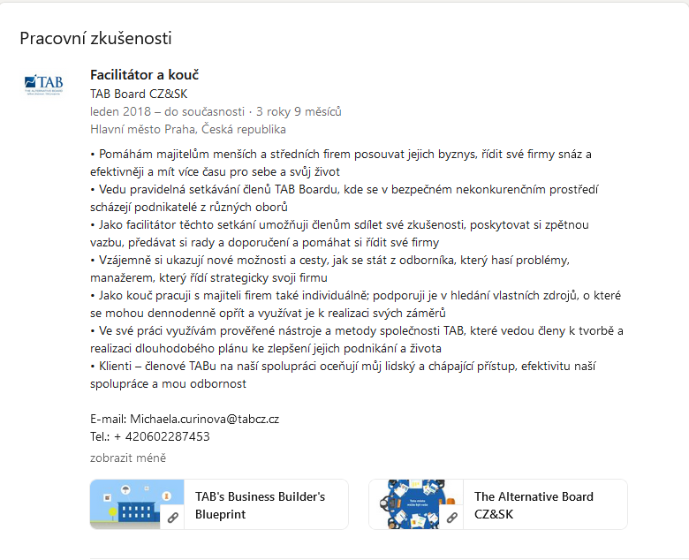
Pracovní zkušenosti
Co se dozvídám o tomto profíkovi?

Slide 32
Creator Mode Služby

Slide 33
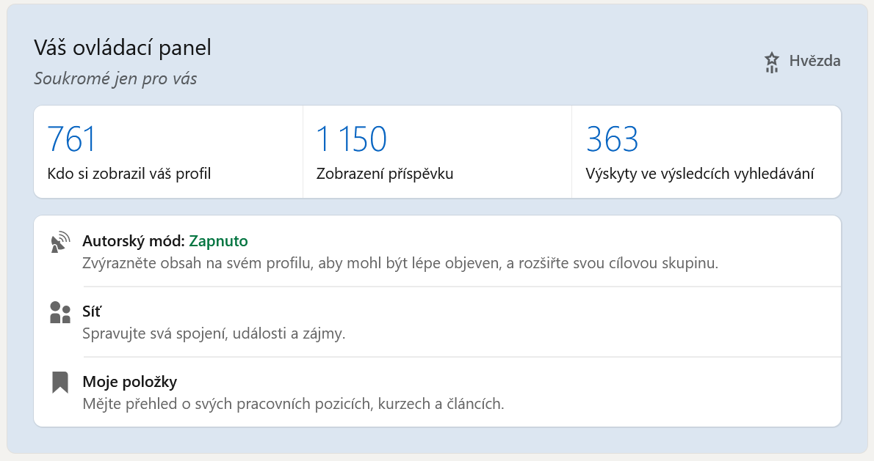
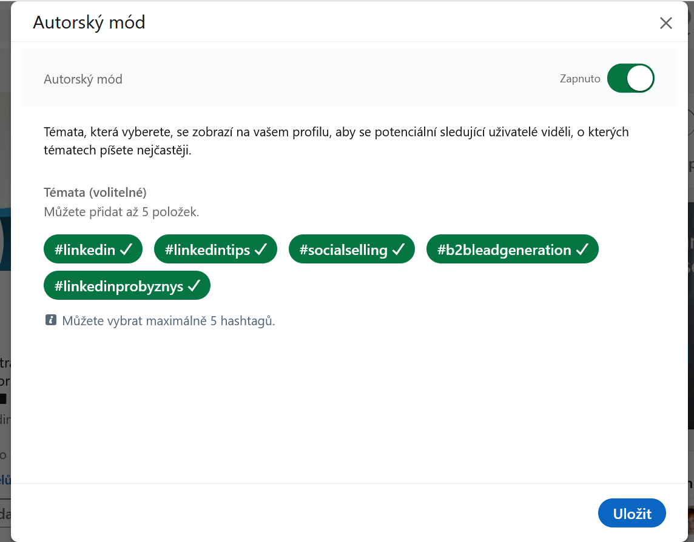
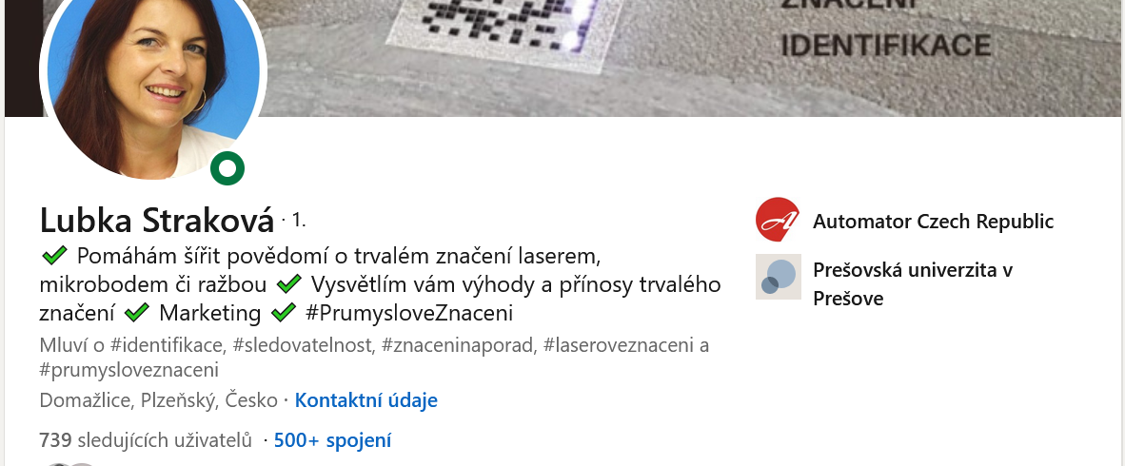
Creator Mode (Tvůrčí mód)

Slide 34
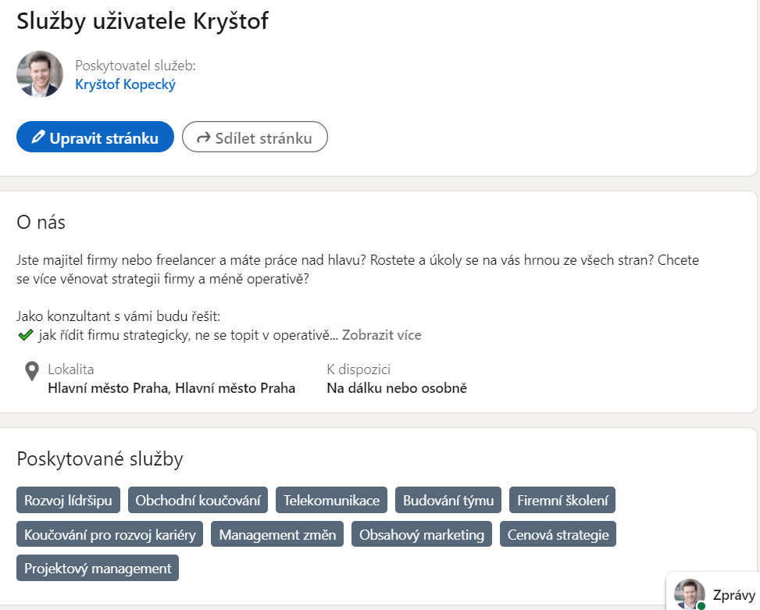
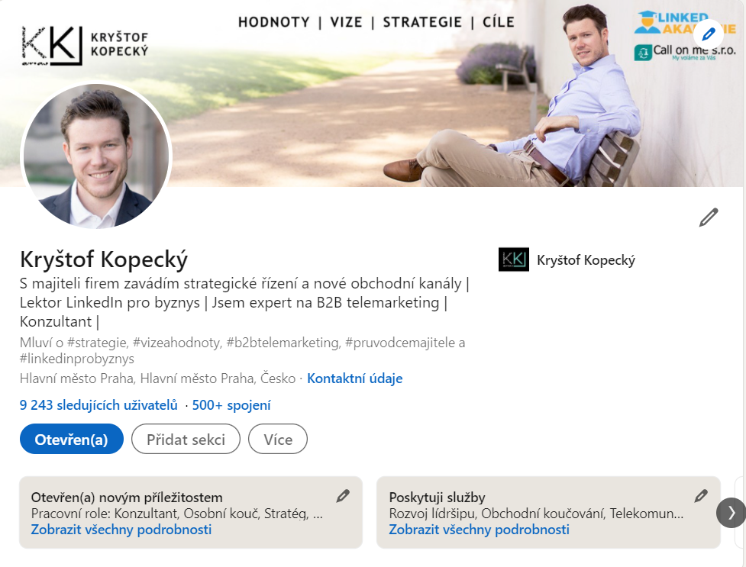
Poskytuji služby

Slide 35
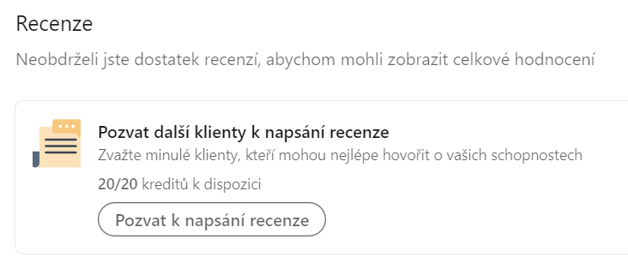
Poskytuji služby

Slide 36
Další části profilu Nastavení

Slide 37
Poznámky:

Slide 38
Firemní stránka na LinkedIn

Slide 39
Jak vypadá?

Slide 40
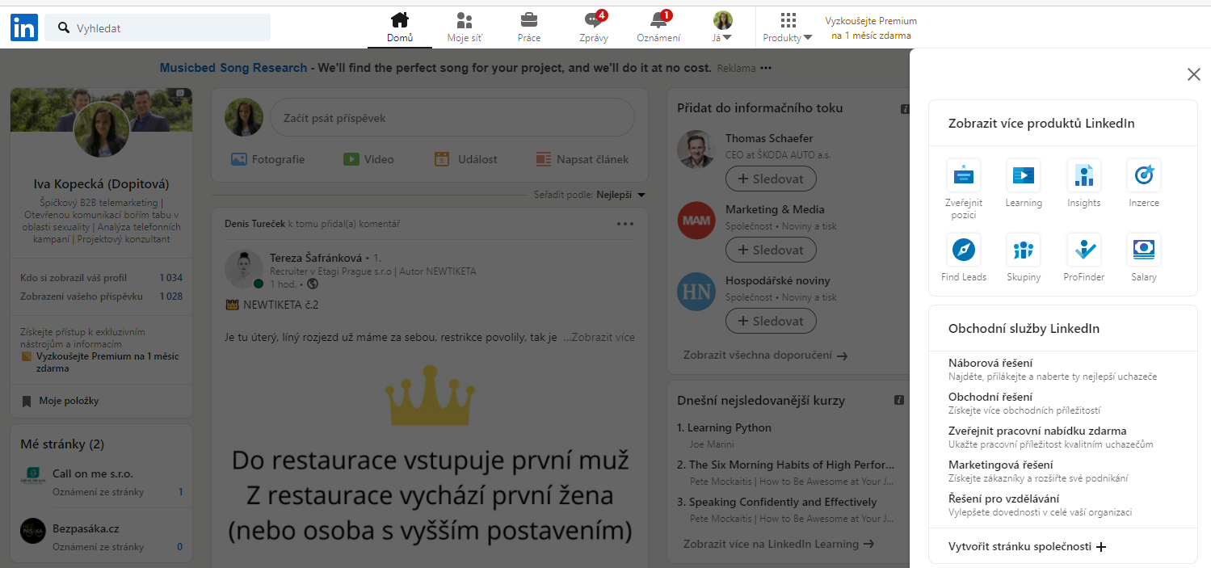
Jak ji vytvořit

Slide 41
Kde si ji zobrazit

Slide 42
PRODEJ
PROFIL
01
SÍŤ SPOJENÍ
02
BUDOVÁNÍ ZNAČKY
03
CÍL A STRATEGIE

Slide 43
4. Next steps

Slide 44
Next steps
Dojmy z prvního půldne
Druhý workshop
Úkoly

Slide 45
Úkoly po workshopu
1. Vytvořte si profesní představení – sdílejte ve skupině a požádejte o zpětnou vazbu
2. Vytvořte si souhrn (O mně) a Vybrané – sdílejte ve skupině a požádejte o zpětnou vazbu
3. Upravte si Pracovní zkušenosti – sdílejte ve skupině a požádejte o zpětnou vazbu
4. Vyplňte i další sekce: Vzdělání, Dovednosti, Dosažené cíle...
5. Nastavte si Creator Mode a Poskytuji služby

Slide 46
Poznámky:

